Slide 1

Implementación de un Sistema de Información que mejore la productividad en la Recolección y Gestión de Datos para la Asociación de Recicladores de Oficio Goleros (AROG)
Diana Katherine Vásquez
Luigy Estaban Daza Muñoz
Ana María Sarria Arce
María Fernanda Anaya
Royer Daniel Solarte Sánchez
Ricardo Andrés Erazo Muñoz
Joshua Orozco Tobar

Slide 2

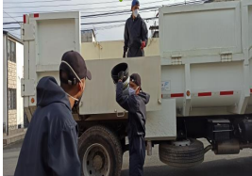
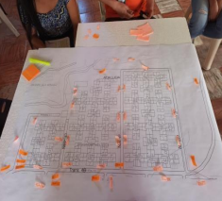
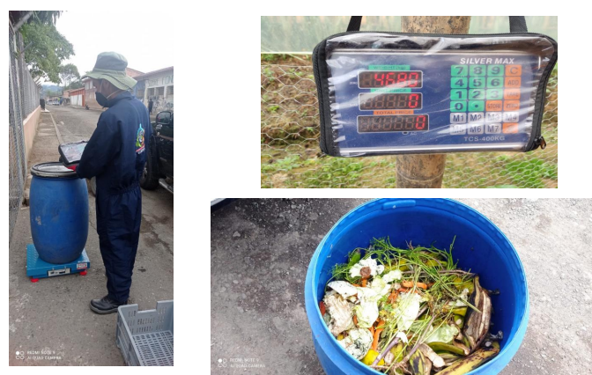
Planteamiento del Problema
Facilitar el registro de datos que hasta la fecha se hace manual, mejorar la productividad durante el proceso de recolección y gestión de datos como; registro de información de usuarios y pesos, en las rutas de recolección selectiva de residuos sólidos orgánicos que opera AROG en el municipio de Popayán.

Slide 3
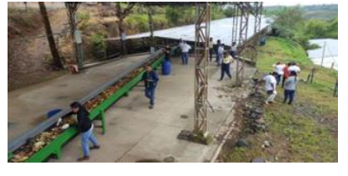
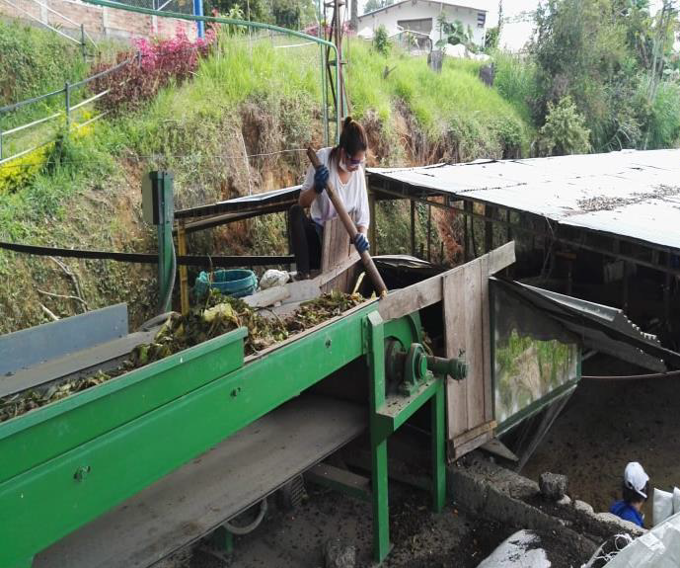
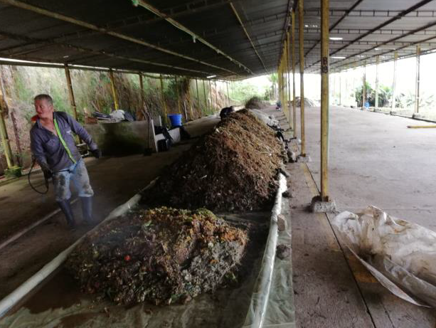
Justificación
Desarrollar e implementar un aplicativo en conjunto, que permita mejorar las condiciones de registro de información de usuarios y pesos, en las rutas de recolección selectiva de residuos sólidos organicos que opera AROG en el municipio de Popayán,

Slide 4

Pregunta de Investigación
¿Cómo puede el desarrollo e implementación de un software simplificar la gestión de datos, para mejorar la eficiencia operativa de la Asociación AROG en el municipio de Popayán?

Slide 5
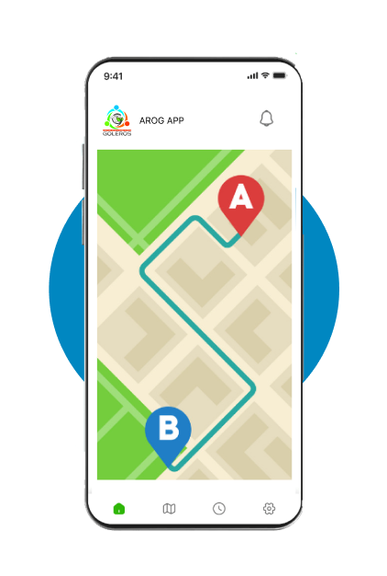
Objetivos
Objetivo General
Implementar un software para mejorar la productividad operativa de la asociación de reciclaje orgánico mediante una aplicación web y móvil.
Objetivos Específicos
Mejorar la gestión de datos para los administrativos de AROG
Implementar rutas eficientes para los recolectores de residuos orgánicos
Cumplir con el decreto 596 de acuerdo a los procesos de formación de gradualidad mediante el software

Slide 6
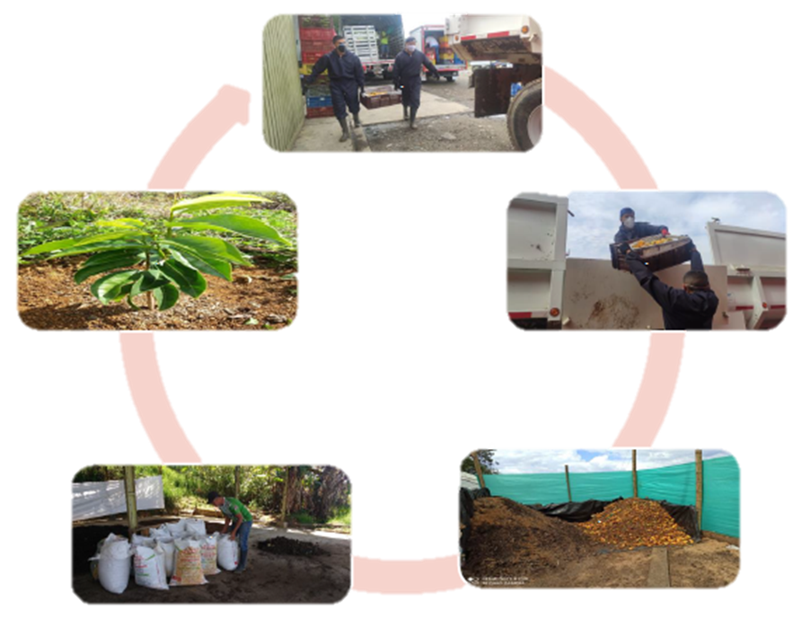
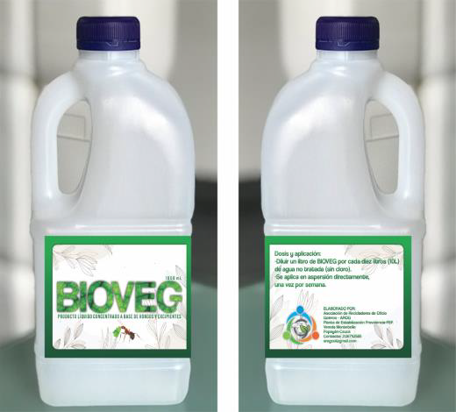
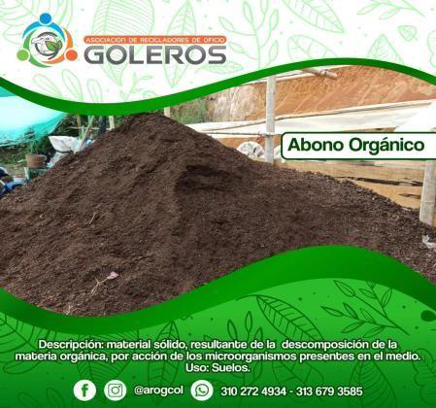
Proceso
Productos:
Procesos de economía circular

Slide 7
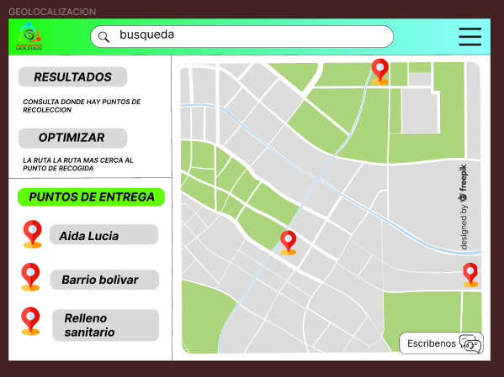
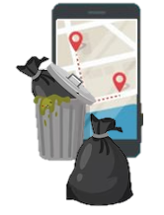
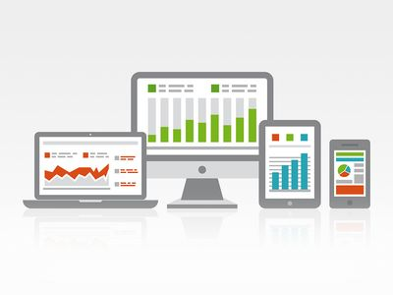

Alcance
Proyectar un software integral en la ciudad de Popayán diseñado para mejorar la eficiencia de las operaciones en la asociación de residuos orgánicos. De forma que, el software reduzca la carga administrativa y manual. El desarrollo e implementación del software se realizará por el grupo N°1 pertenecientes al programa ADSO, con N° de ficha; 2770242 del SENA

Slide 8
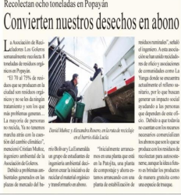
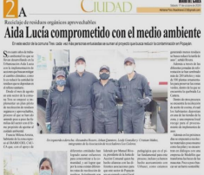
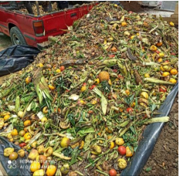
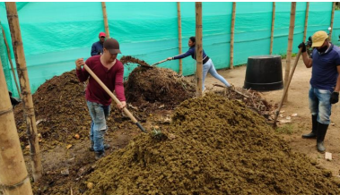
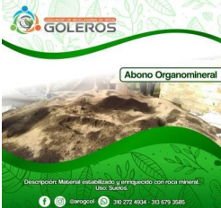
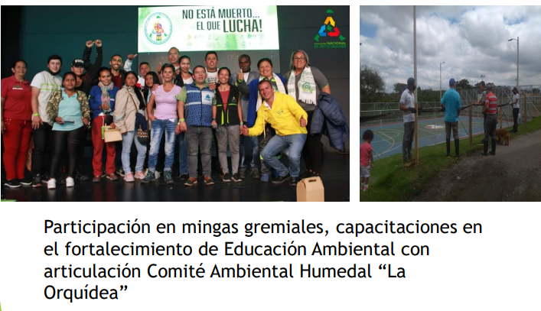
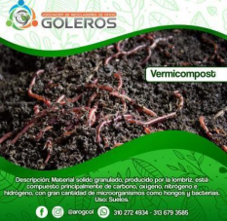
Impacto

Slide 9
Conclusiones
En conclusión, el proyecto se propone crear una aplicación móvil y web que aborda de manera integral la gestión de rutas de reciclaje orgánico.
Esta iniciativa combina eficazmente la planificación de rutas, la recopilación de datos geográficos, el análisis estadístico y la seguridad de datos.
El resultado esperado es un proceso de reciclaje más sostenible y transparente, que brinda beneficios tanto para la eficiencia operativa como administrativa.

Slide 10


